Slide 1
通識教育科概念的運用- 以「能源科技與環境」為例

Slide 2
基本概念：能源科技與環境
能源科技
不可再生能源
可再生能源
資源消耗
氣候變化
空氣污染
可持續發展
生物多樣性
生態足印
廢物管理
污染者自付原則
綠色生活模式
城市規劃
展示課程最基本範圍
不包括所有概念
不要求學生背誦定義

Slide 3
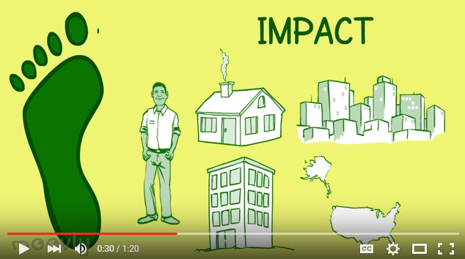
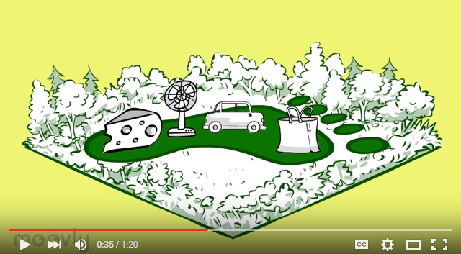
生態足印
https://www.youtube.com/watch?v=fACkb2u1ULY
https://www.youtube.com/watch?v=2uA77VIZu-s

Slide 4

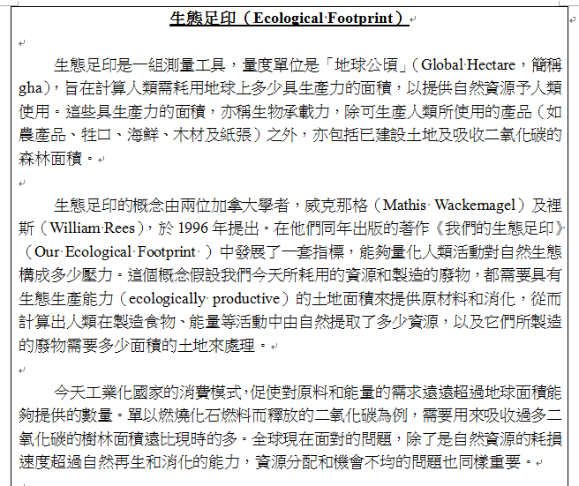

生態足印 / 碳足印 / 低碳生活
https://www.youtube.com/watch?v=fIY3te_87XY

Slide 5
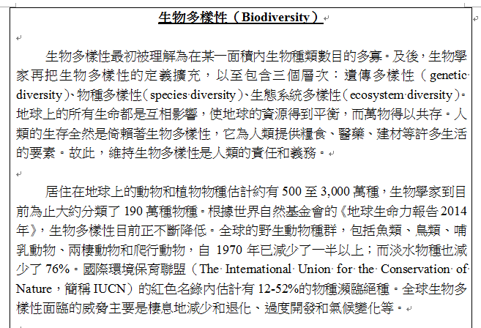


生物多樣性

Slide 6
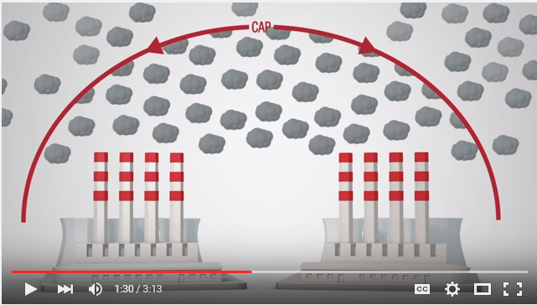
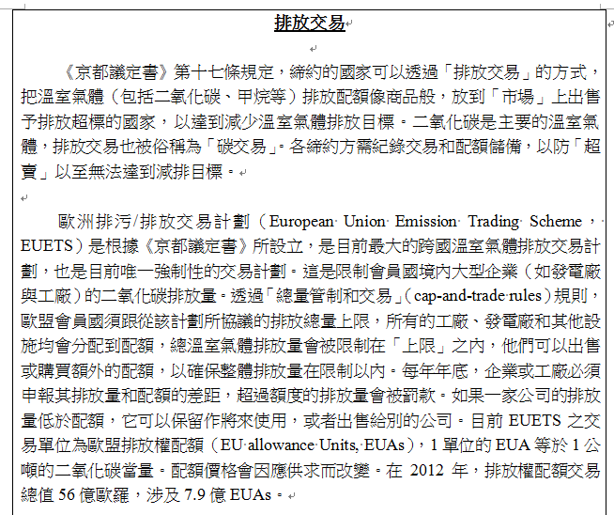

排放交易
https://www.youtube.com/watch?v=yfNgsKrPKsg
https://www.youtube.com/watch?v=ReOj12UAus4

Slide 7

氣候峰會
沒有法律約束力？
沒有成效？
Marshall Islands Poet
環境公義

Slide 8
概念應用的不同層次
點提字詞
背誦定義
使用概念歸納情況 / 事實
運用概念框架分析特定情境
連繫概念及解說相互關係
其他應用方式
層次較低
層次較高

Slide 9
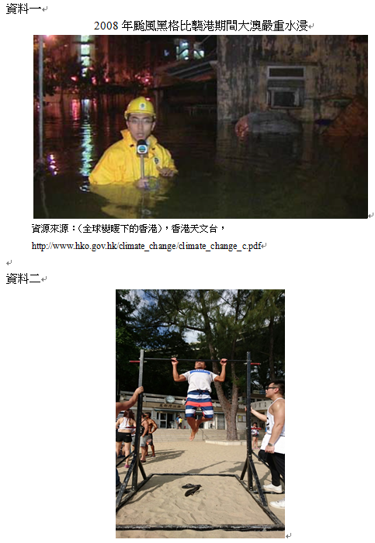
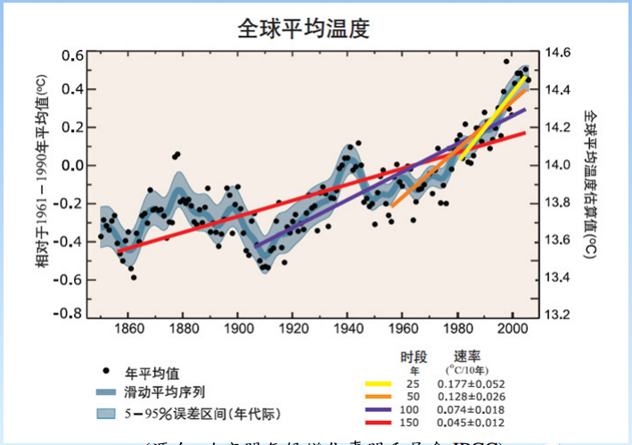
使用概念歸納情況 / 事實
氣候變化 /全球暖化

Slide 10
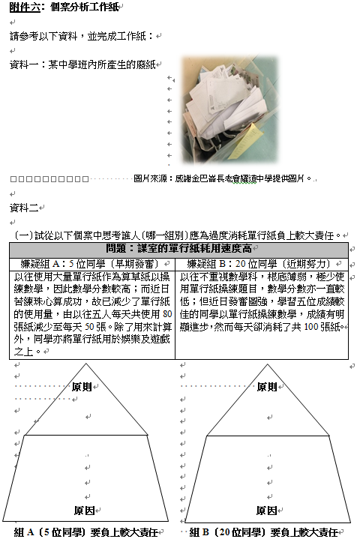
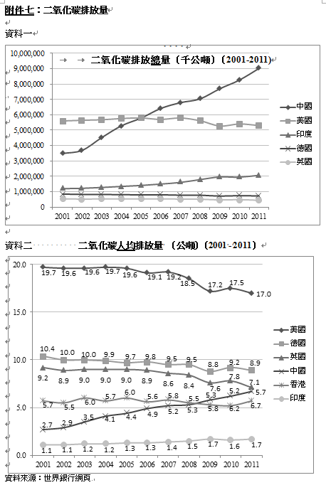
CO2排放量
減排責任

Slide 11
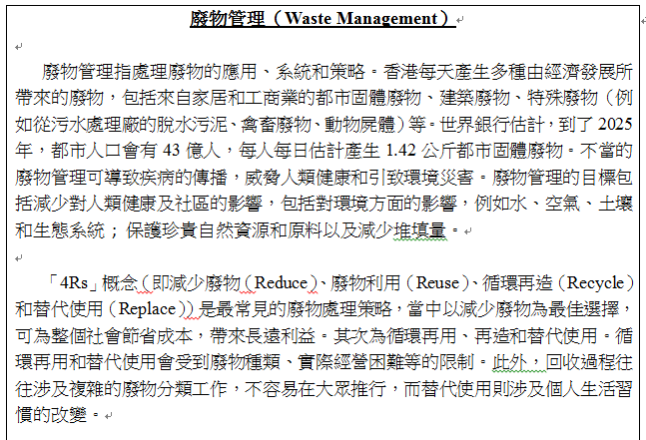
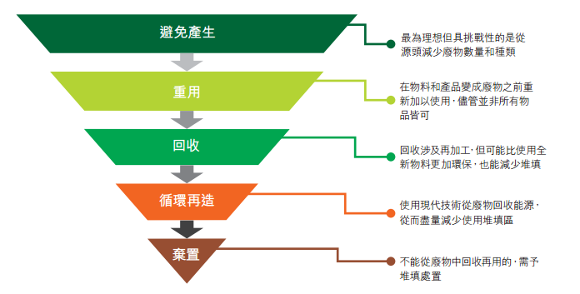
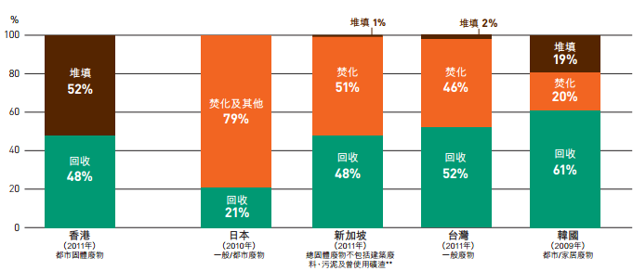
運用概念框架分析特定情境
廢物管理
4R原則
分析香港
的廢物
管理情況

Slide 12
連繫概念及解說相互關係
可再生
能源
關係
生活素質
減低
空氣污染
可再生
能源使用
生活素質
提升
減少
________

Slide 13
教學計劃
教學示例：近年發電能源的發展
相關概念
能源科技、綠色生活模式、不可再生能源、可再生能源、 ……
2.
認識不同發電能源的特性 ( 文字說明 )
3.
4-5.
討論不同準則的重要性 （香港情境）
模擬四國領袖峰會 （全球情境）
1.
了解不同國家可再生能源發展 （各國情境）
重溫 /初步認識能源類別
探討國際協作的可行性 （全球情境）
檢視家中的電費單
能源科技、空氣污染、可再生能源、不可再生能源、資源消耗、氣候變化、能源效益、成本效益、安全性、對環境影響……
能源科技、空氣污染、可再生能源、不可再生能源、資源消耗、氣候變化、能源效益、成本效益、安全性、對環境影響……
能源科技、空氣污染、可再生能源、不可再生能源、可持續發展、能源效益、研究與發展、國際協作、互相依存……
Notes:
部分用video代替

Slide 14
教學示例：近年發電能源的發展概況
環境
影響
成本
效益
安全性
考慮
其他
限制
考慮
考慮
全方位外交
(中國)
可再生能源
發展
有助
減少
氣候變化/
資源消耗
全球化
(國際分工及協作)
有助
有助
減少
空氣
污染
可持續發展
有助
提升
健康/公共衛生
生活素質

Slide 15
教學計劃
教學示例：可持續發展與固體廢物處理
相關概念
2-3.
認識各種處理廢物方法 ( 文字 +圖片)
比較各種處理廢物方法 （香港情境）
4-5
學生設計減少廢物的方法（學校情境）
1.
學生檢視自已的廢物棄置量
學生思考廢物棄置量與經濟 / 城市發展的關係
廢物管理、綠色生活模式、資源消耗、生態足印、可持續發展、經濟發展、城市化 …
廢物管理、資源消耗、生態足印、綠色生活模式、可持續發展、經濟誘因、研究與發展、……
廢物管理、資源消耗、生態足印、綠色生活模式、經濟誘因/代價、配套設施、環保意識……
Notes:
部分用video代替

Slide 16
教學示例：可持續發展與固體廢物處理
焚化
堆填
廢物回收 /重用
綠色生活模式
方法
方法
廢物
徵費
方法
方法
廢物管理
(4R)
有助
減少
污者自付原則(經濟透因)
有助
生態足印/
資源消耗
有助
健康/公共衛生
有助
可持續發展
提升
生活素質

Slide 17
教學計劃
教學示例：國際社會應對氣候變化的實踐
相關概念
1.
初步認識氣候變化 ( 圖片說明 )
設計減碳措施及計算成效（學校情境）
2.
3-4.
了解及推論氣候變化的影響（各國情境）
模擬氣候峰會 : 排放量的計算及討論減排責任（全球情境）
0.
課前預習：搜集氣候變化的證據
氣候變化、能源科技、空氣污染、不可再生能源、溫室效應、極端天氣……
能源科技、空氣污染、綠色生活模式、可再生能源、不可再生能源、能源效益、經濟誘因、研究與發展、配套設施……
氣候變化、能源科技、可持續發展、空氣質素、能源效益、極端天氣、環境公義……
氣候變化、能源科技、空氣污染、可再生能源、不可再生能源、資源消耗、可持續發展、能源效益、全球管治……
Notes:
部分用video代替

Slide 18
教學示例：國際社會應對氣候變化的實踐
不可再生能源
(化石燃嵙)
溫室氣體
減排責任
的爭議
綠色生活模式
排放
可再生能源
+
引致
涉及
環境
不公義
全球不平等
舒緩
氣候變化
加劇
全方位外交
(中國)
引致
有助舒緩
減低
生物
多樣性
全球化
(國際協作 / 峰會)
有助舒緩
不利
引致
極端
天氣
可持續發展
影響
食物供應
影響
降低
健康
生活素質

Slide 19
教學計劃
教學示例：推動電動車發展的政策
相關概念
1.
初步認識電動車 ( 圖片說明 )
了解推動電動車的政策 （香港情境）
2.
3.
學生訪問老師（香港情境）
各國推動電動車的政策 （全球情境）
0.
課前閱讀概念
了解政府推動環保的角色（香港情境）
能源科技、空氣污染、綠色生活模式、不可再生能源、可持續發展 ……
能源科技、空氣污染、綠色生活模式、不可再生能源、能源效益、經濟誘因、研究與發展、配套設施……
能源科技、綠色生活模式、空氣質素、能源效益、經濟誘因/代價、配套設施、環保意識……
能源科技、空氣污染、不可再生能源、可持續發展、能源效益、經濟誘因、研究與發展、配套設施 ……
Notes:
部分用video代替

Slide 20
教學示例：推動電動車發展的政策
能源效益
經濟
誘因
有助
政策
傾斜
技術
發展
能源科技
(電動車)
增加
有助
空氣污染
(路邊)
有助
減少
配套
設施
有助
減低
健康/公共衛生
氣候變化
可持續發展
有助
有助
提升
健康/公共衛生
生活素質

